Slide 1
TESTNEVELÉS
TANTERMEN KÍVÜLI DIGITÁLIS MUNKAREND

Slide 2
ÁLTALÁNOS TUDNIVALÓK
MUTASSÁTOK MEGASZÜLEITEKNEK IS, MIVEL AZ Ő IRÁNYÍTÁSUK, JÓVÁHAGYÁSUK IS KELL A MEGVALÓSÍTÁSHOZ !
Kedves Gyerekek, Tisztelt Szülők!
A testneveléssel kapcsolatosan a következőket javasoljuk, kérjük:
Valószínűleg nem mondunk senkinek újdonságot azzal, hogy ebben az új helyzetben a testnevelés az a tárgy, ami talán a legnehezebben kivitelezhető otthoni körülmények között. Fontos tudnotok, hogy az izomzat már igen rövid tétlenség után is elkezd visszafejlődni, ezért mindenkinek érdeke, hogy ebben az időszakban is valamennyit mozogjunk.
Most, hogy iskolán kívül kell teljesíteni a tanévet, kérjük, értsétek meg, hogy a betegségek elkerülésének egyik módja
– ha nem a legfontosabb – az immunrendszer erősítése. Sportoljatok, mozogjatok, ezzel megnő az esélyetek, hogy
nem betegedtek meg!
Talán nem is gondolnátok, de már önmagában az a mennyiség, amit napközben mozgással végeztek (pl. bemenni az iskolába, lépcsőn le-föl járkálás, séta a folyosón az osztálytermek között, futás a busz után…stb.) biztosítja, hogy az izomzatod szinten tartsd. A közeljövőben értelemszerűen ezek az alap mozgások nem lesznek részei az életünknek, így magunknak kell megoldani meglévő izomzatunk szinten tartását.

Slide 3
Tudjuk, hogy az online térben nem tudunk testnevelés órákat tartani, de nagyon bízunk benne, hogy mindenki belátja, mennyire fontos, hogy napi szinten mozogjunk valamennyit. A jövőben próbálunk nektek ötleteket adni, hogyan tudjátok ezt megvalósítani.
Annak érdekében, hogy mi, testnevelő tanárok is nyugodtak legyünk azt illetően, hogy minden tanuló végez valamilyen testmozgást, visszaigazolást is szeretnénk látni tőletek. Ez lehet edzésnapló, kép, vagy videó, amivel meg tudjátok mutatni nekünk, milyen ügyesen tudtok dolgozni önállóan. Higgyétek el, ezekből ti is nagyon sokat tanulhattok, ha megosztjátok egymással az ötleteket. A mostani egy nem túl szerencsés, de egy igazán különleges helyzet, amiből a későbbiekben talán mindannyian tudunk profitálni.
Szeretnénk titeket ösztönözni arra, hogy minél többet mozogjatok, ezért az aktív tanulók biztosan számíthatnak jutalmazásra. A jövőben ki fogunk találni feladatokat, amit mindenki tud végezni otthoni körülmények között, sőt, akár versenyezni is tudtok egymással. (pl. ki tud több fekvőtámaszt végezni…stb.)
Fontos, hogy a feladatokat, gyakorlatokat mindig előzze meg a bemelegítés! Bemelegítő mozgások nélkül ne kezdjetek bele semmilyen erősítő gyakorlatba, mert sérüléshez vezethet!
Nyugodtan kérj tőlünk tanácsot, szívesen adunk ötletet, de ti is megírhatjátok, mit találtatok ki.

Slide 4
GIMNASZTIKAI GYAKORLATOK
Próbáljátok átgondolni, gimnasztikai
tesi órákon milyen bemelegítő,
gyakorlatokat szoktunk végezni.
Biztosan haladunk,
megfigyeltétek, hogy mindig „fentről lefelé”
átmozgatjuk minden testrészünket, de különösen azokat a részeket dolgozzuk meg, amire az adott órán szükség lesz.
ERŐSÍTŐ GYAKORLATOK SAJÁT SÚLLYAL
támaszhelyzetek
guggolások
kitörések
felülések
plank
szökdelések
ERŐSÍTŐ GYAKORLATOK SÚLYZÓVAL, EGYÉB ESZKÖZÖKKEL
Tesi órákon gyakran végzünk valamilyen eszközzel erősítő gyakorlatokat. Valószínűleg nem mindenkinek van otthon kézisúlyzója, de ezeket az eszközöket könnyen helyettesíthetjük a háztartásban megtalálható dolgokkal. Pl. üditős palackot vízzel megtölthetsz, vödör, mosószeres flakon…stb.

Slide 5
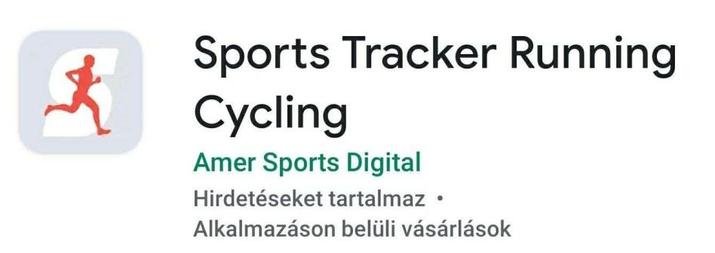
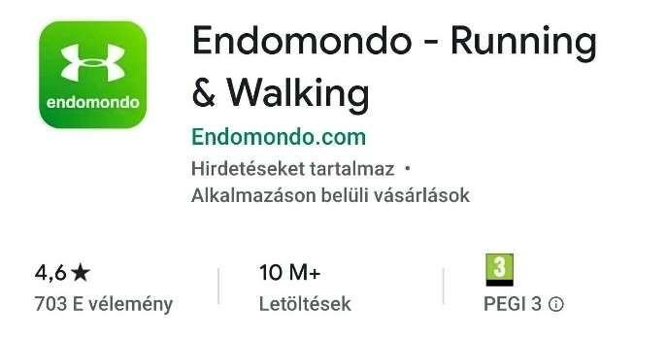
SZABADTÉRI MOZGÁS, FUTÁSOK
Bár a közvélekedés szerint nem ajánlott most az utcán lófrálni, úgy gondoljuk, hogy ha egyedül futsz parkban, ház körül (de mindenképpen biztonságos környéken, tehát nem forgalmas úton, vagy olyan helyen, ahol mások is vannak) akkor semmi akadálya egy kis szabadtéri mozgásnak.
Futásoknál nagy segítségedre lehetnek a sport, ill. tracker applikációk, amik pontosan mérik a mozgás adatait. (megtett távolság, átlagsebesség, maximális sebesség, emelkedés…stb., sőt, még a térképen is megmutatja, merre jártál) Ezeket az adatokat meg tudjátok osztani velünk, vagy egymás között is.
További lehetőségek szabadtéren, lakásban:
roller; bicikli; családi ping-pong; szobabicikli; futópad; gördeszka; ugrálókötelezés; görkori, de az se baj, ha kertészkedsz, füvet nyírsz, takarítasz, ennek a szüleid is biztosan fognak örülni.
MINDIG KÉRDEZD MEGASZÜLEIDET, KIMEHETSZ-E AZ UTCÁRA!

Slide 6
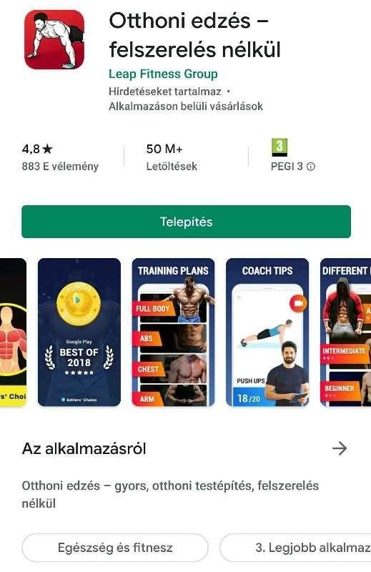
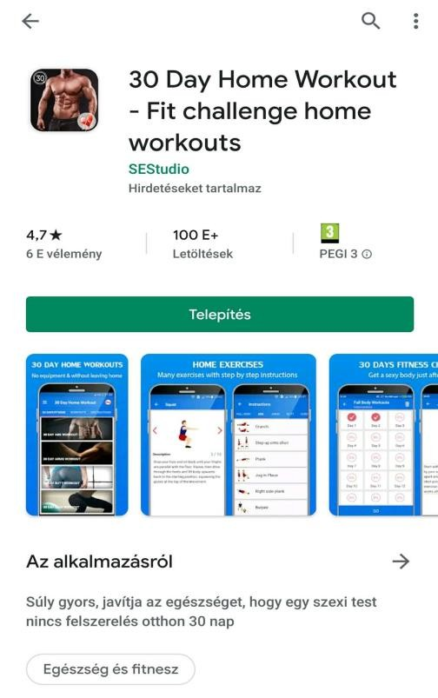
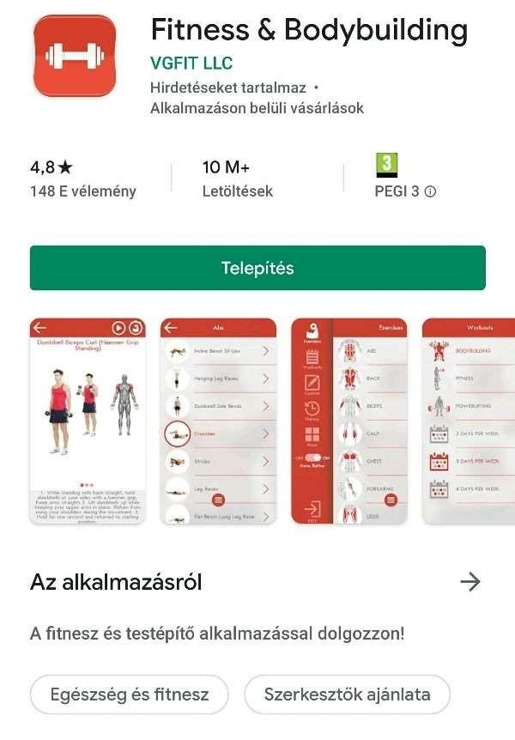
APPLIKÁCIÓK OKOSTELEFONRA
Mobiltelefonra rengeteg jobbnál-jobb sporttal kapcsolatos applikáció érhető el. Ezek az applikációk ábrával, animációval, videóval is szemléltetik az elvégzendő gyakorlatot, így lényegében neked csak le kell másolnod, amit a képernyőn látsz. Ezek az applikációk alkalmasak arra, hogy beállítsd a saját szinted, így mindenki talál a tudásának, errősségének megfelelő szinten gyakorolni.

Slide 7
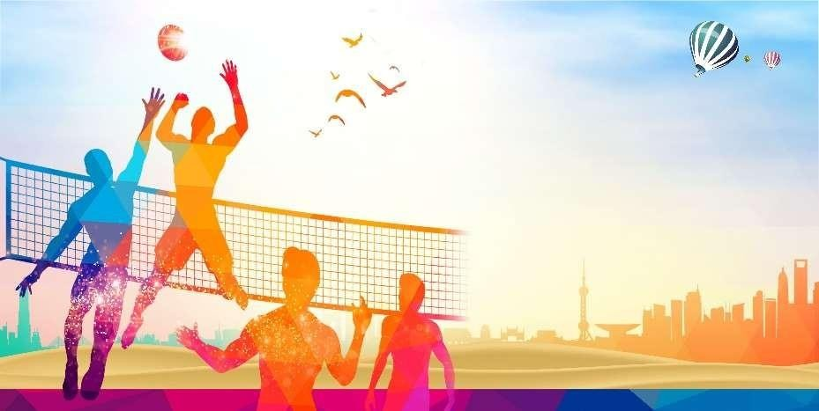
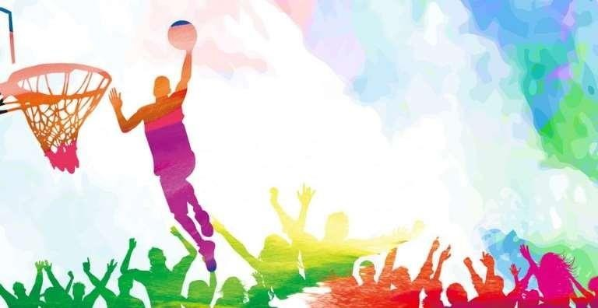
YOUTUBE VIDEÓK
A youtube tele van érdekes és hasznos videóval a sport témakörben is, így millió lehetőségünk van új, illetve otthon végezhető gyakorlatok megismerésére. Az információs felületen, tanulói csoportokban fel fogunk tenni nektek linkeket, de a megfelelő kulcsszavak használatával ti is tudtok önállóan keresgélni.
EDZÉSNAPLÓ
Vezessetek edzésnaplót!
Írjátok le naponta, milyen
tevékenységet folytattok, mennyi időt szántatok erre, hogyan érezted magad, elfáradtál-e, büszke vagy-e a teljesítményedre. Az edzésnaplót küldjétek el nekünk!
Kérdezzetek bátran, segítünk! Mozogjatok önállóan, tudatosan, kreatívan, kényszer nélkül, becsületesen! Legyünk napi kapcsolatban!

